Slide 1

S.M.S
Smart Mirror System
컴퓨터공학과 이홍교
컴퓨터공학과 임하민
경영학과 다오 티 타오 반
경영학과 팜 티 프엉
경영학과 탐 티 마이

Slide 2
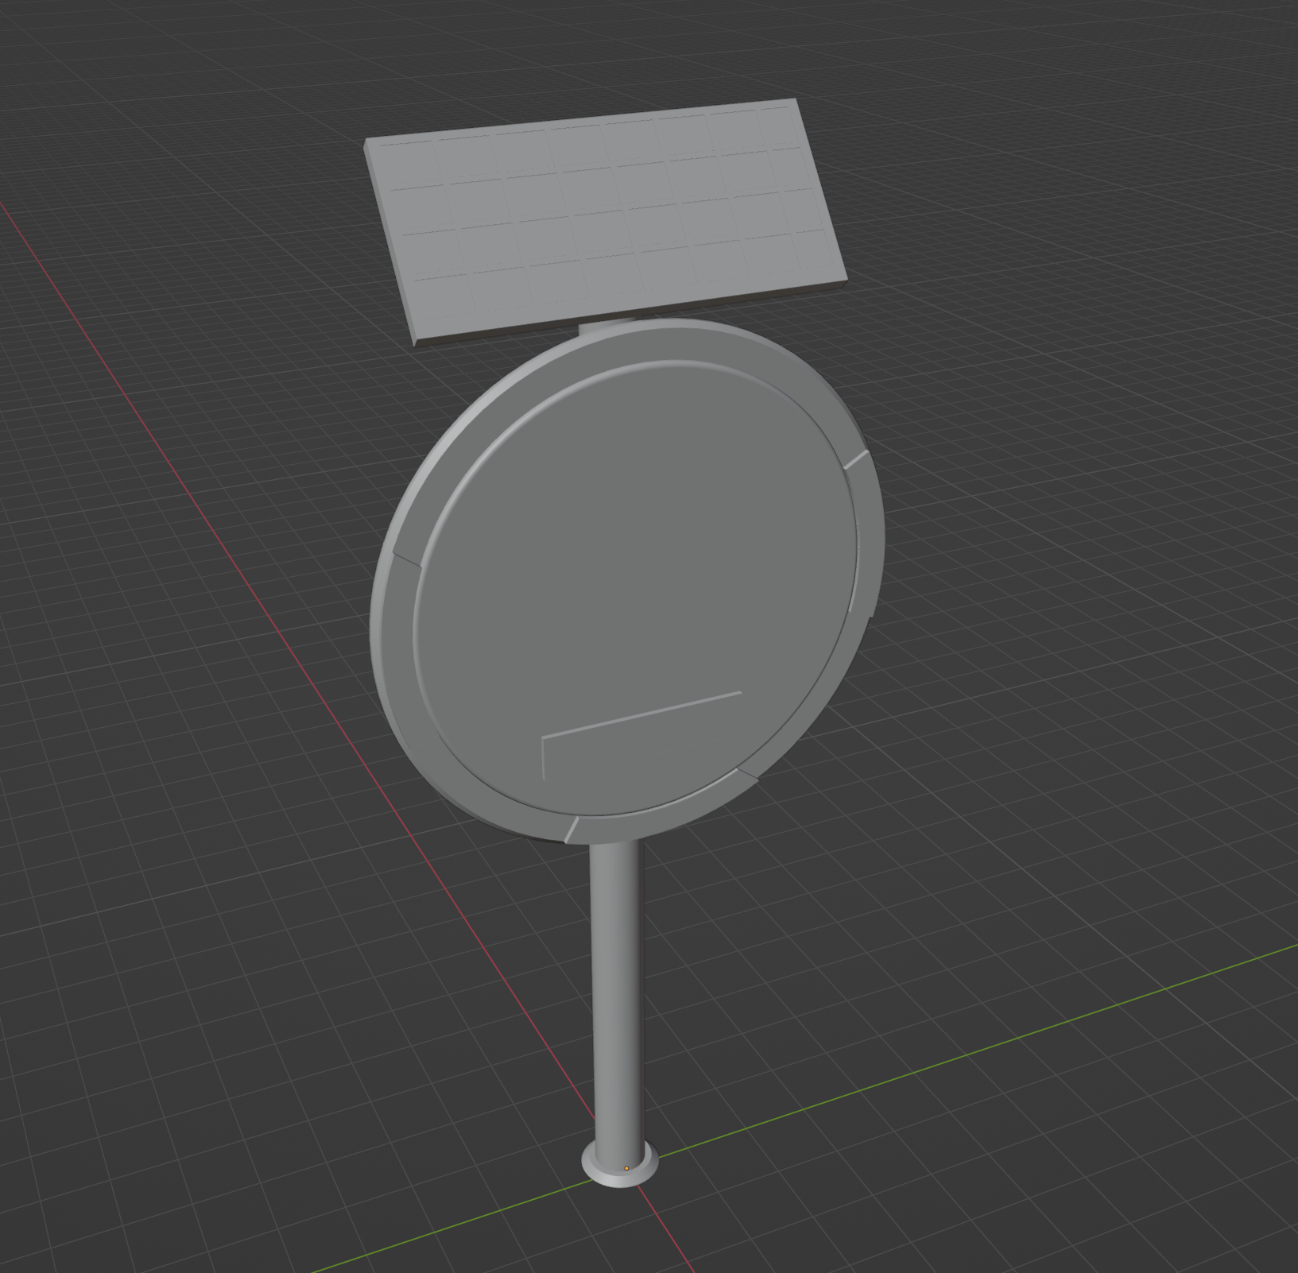

Slide 3
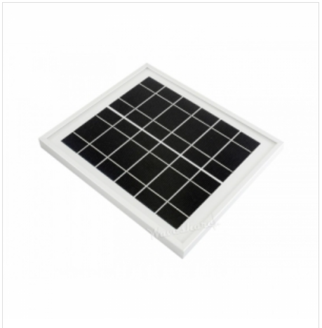
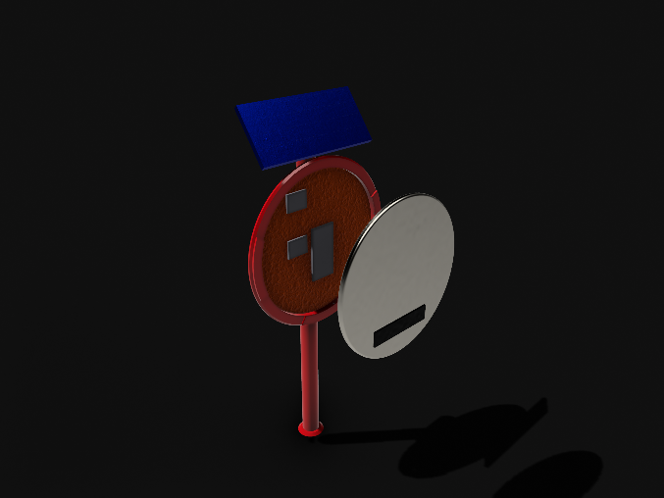
Solar Panel
EPXMDGXU(eleparts)
battery
밸류엠 20,000w
Sonic Sensor
HC-SR04P
Arduino
아두이노 우노 R3
LED
논네온 방수 LED바 12V 면발광

Slide 4
감사합니다

